Slide 1
Введение
Лекция 1

Slide 2
План лекции
Цель курса
Основные понятия
Научные публикации
Научная этика
Структура курсового проекта
Плагиат/антиплагиат
План выполнения работы

Slide 3
Цель курса

Slide 4
Цель курса
овладение методами современных научных исследований
развитие навыков самостоятельной научной работы
углублённое изучение выбранной темы

Slide 5
Цель курса
Базовые навыки:
поиск научной литературы (отечеств. и заруб.)
чтение научной литературы на английском языке
анализ предметной области
программирование
планирование и проведение эксперимента
анализ результатов эксперимента
написание научного текста
представление и защита своей работы

Slide 6
Основные понятия

Slide 7
Основные понятия
Наука – сфера человеческой деятельности, функцией которой является выработка и теоретическая систематизация объективных знаний о действительности
Методология – это учение об организации деятельности

Slide 8
Основные понятия
Наука:
социальный институт – отрасль экономики
РАН, отраслевые НИИ, вузы, R&D
результат – система достоверных знаний о природе, человеке и обществе
процесс – научная деятельность

Slide 9
Основные понятия
Критерии научности знания:
истинность – соответствие познаваемому предмету
принцип достаточного основания – всякая истинная мысль должна быть обоснована другими мыслями, истинность которых доказана
интерсубъективность – общезначимость
проверяемость, воспроизводимость
системность – логическая организованность, наличие связей между элементами знания
Только все три критерия в совокупности определяют научность знания!

Slide 10
Основные понятия
Проект – это ограниченное во времени целенаправленное изменение отдельной системы с установленными требованиями к качеству результатов, возможными рамками расхода средств и ресурсов и специфической организацией
Научная деятельность организуется по определенным замкнутым, завершенным циклам (проектам)

Slide 11
Научные публикации

Slide 12
Виды публикаций
Виды научно-исследовательских публикаций:
тезисы доклада
научная статья
статья в материалах конференций
статья в журнале (системы цитирования, ВАК)
депонированная статья (ВИНИТИ, arXiv.org)
монография
отчеты о НИР

Slide 13
Виды публикаций
Виды научно-исследовательских публикаций:
квалификационные:
выпускная квалификационная работа (бакалавра, специалиста)
магистерская диссертация
диссертация на соискание ученой степени кандидата наук / доктора наук

Slide 14
Критерии качества
Рецензирование
Цитирование

Slide 15
Критерии качества: рецензирование
рецензирование = peer review
впервые – 1731 год, «Medical Essays and Observations»

Slide 16
Критерии качества: рецензирование
SCIGen – генератор случайных статей в области Computer Science (MIT)
https://pdos.csail.mit.edu/archive/scigen/
Rooter: A Methodology for the Typical Unification of Access Points and Redundancy (2005) → World Multiconference on Systemics, Cybernetics and Informatics
В 2014 году издательства Springer и IEEE удалили более 120 статей, сгенерированных SCIGen
Ike Antkare – 21-е место по цитируемости в мире

Slide 17
Критерии качества: рецензирование
«Корчеватель: Алгоритм типичной унификации точек доступа и избыточности» (2008) → «Журнал научных публикаций аспирантов и докторантов»
http://wapdj.ru/korchevatel-algoritm-tipichnoj-unifikacii-tochek-dostupa-i-izbytochnosti

Slide 18
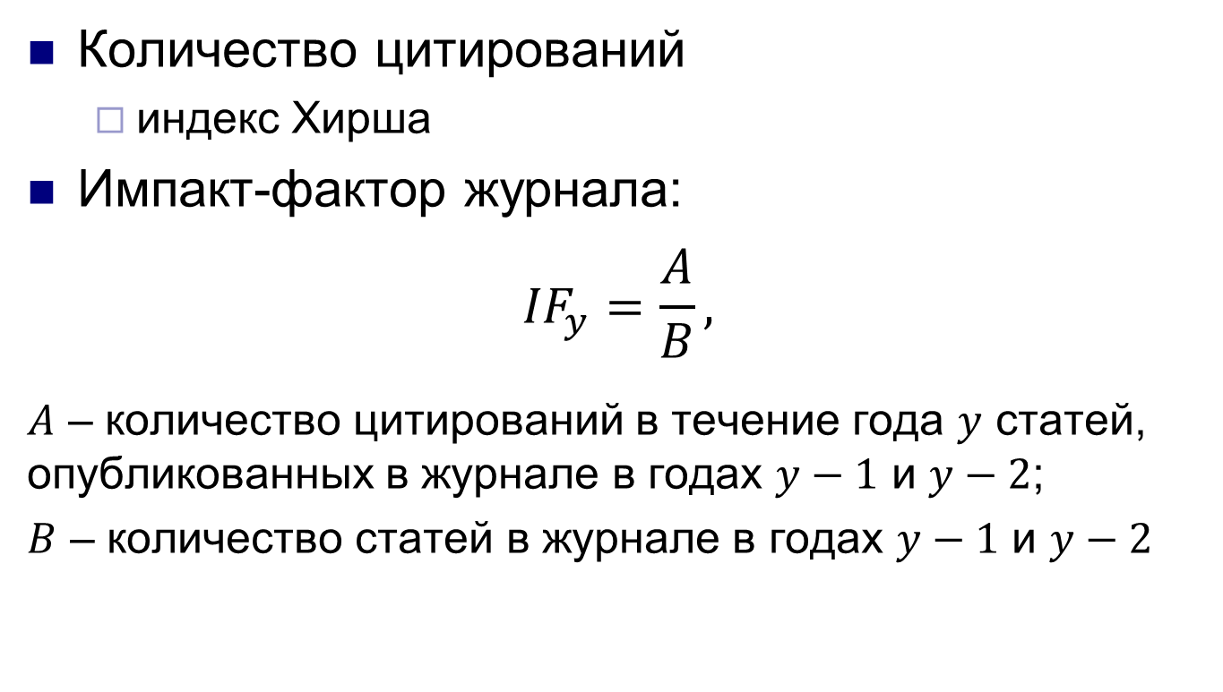
Критерии качества: цитирование
Количество цитирований
индекс Хирша
Импакт-фактор журнала:
$${IF}_{y}=\frac{A}{B},$$
$A$ – количество цитирований в течение года $y$ статей, опубликованных в журнале в годах $y−1$ и $y−2$;
$B$ – количество статей в журнале в годах $y−1$ и $y−2$

Slide 19
Системы цитирования
Системы цитирования
Web of Science
http://webofscience.com/ – основной сайт
http://mjl.clarivate.com – список журналов
https://publons.com – сервис для исследователей
Scopus
https://www.scimagojr.com/journalsearch.php – список журналов
https://www.scopus.com/feedback/author/home.uri#/
РИНЦ
https://elibrary.ru
Google Scholar
https://scholar.google.ru

Slide 20
Полезные ресурсы
CORE – The Computing Research and Education Association of Australasia
http://portal.core.edu.au/conf-ranks/
Conference Ranks
http://www.conferenceranks.com
Рейтинг международных научных конференций
http://www.machinelearning.ru/wiki/index.php?title=Рейтинг_международных_научных_конференций
Papers with code
https://paperswithcode.com
Sci-Hub

Slide 21
Научная этика

Slide 22
Научная этика
универсализм: истинность научных утверждений должна оцениваться независимо от расы, пола, возраста, авторитета, званий тех, кто их формулирует
общность: научное знание должно свободно становиться общим достоянием
незаинтересованность, беспристрастность
рациональный скептицизм
«Платон мне друг, но истина дороже»

Slide 23
Курсовой проект

Slide 24
Курсовой проект
Курсовой проект – учебный научно-исследовательский проект, выполняемый студентом под руководством преподавателя

Slide 25
Структура курсового проекта
Титульный лист
Оглавление
Введение
Глава 1
Глава 2
Заключение
Библиографический список
Приложения

Slide 26
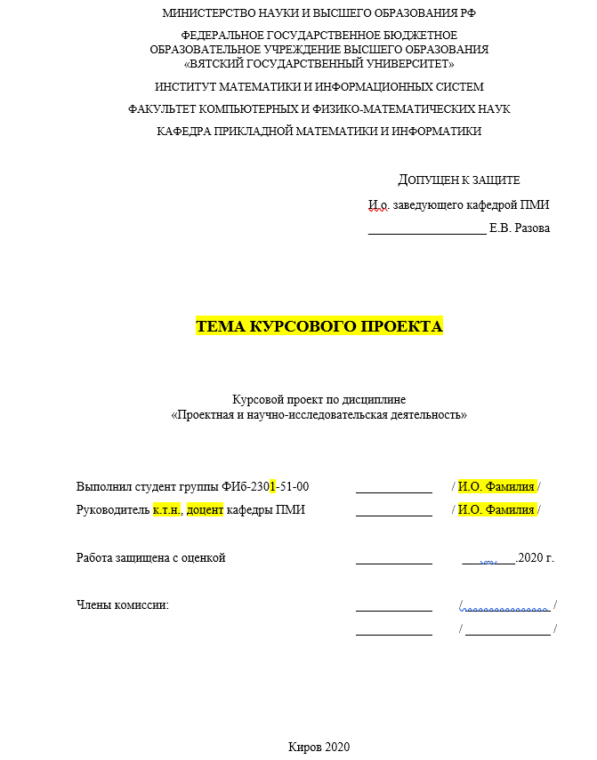
Титульный лист

Slide 27
Оглавление
Отражает структуру работы
Строится автоматически

Slide 28
Введение
Актуальность исследования
современное состояние
проблема
подход
отличать актуальность предметной области от актуальности работы
Цель
Задачи
Краткое содержание работы

Slide 29
Глава 1. Теоретическая
Основные понятия и определения
Постановка задачи
Обзор текущего состояния
Связь со своим исследованием
Ссылки на источники
Выводы

Slide 30
Глава 2. Практическая
Разработка программы
проектирование
обоснование выбора языка и среды
кодирование
тестирование
интерфейс
Эксперименты
условия
результаты
Анализ результатов
Выводы

Slide 31
Заключение
Основные результаты и выводы
в соответствии с целью и задачами из Введения
должно подтверждаться достижение цели и решение всех задач
должны быть результаты, которые можно защищать

Slide 32
Библиографический список
Не менее 15-20 источников
Отечественные и зарубежные
Авторитетность
Веб-ссылки – в качестве исключения

Slide 33
Приложения
Все, что не нужно непосредственно для понимания сути работы
Листинги программ
Громоздкие таблицы и рисунки

Slide 34
Плагиат/антиплагиат
Процент уникальности > 80%
Программы:
eTXT Антиплагиат
http://www.antiplagiat.ru/
…

Slide 35
План выполнения работы
Выбор темы
Составление плана работы
Обзор и анализ источников
Разработка программы
Проведение экспериментов
Написание текста курсового проекта
Подготовка к защите

Slide 36
План выполнения работы
Получать удовольствие
Не откладывать
Регулярные консультации
не реже чем 1 раз в 2 недели
мелкие проблемы решать самостоятельно
Обоснование каждого выбора
Больше читать (способ научиться писать)
Выписывать источники: [Окулов, 2012, с. 150]

Slide 37
Задание
Выбрать тему курсового проекта
Обсудить с руководителем план работы
Найти 2-3 публикации по тематике

